Slide 1







Bài 4: THỰC HÀNH
LÀM SỮA CHUA VÀ
QUAN SÁT VI KHUẨN

Slide 2
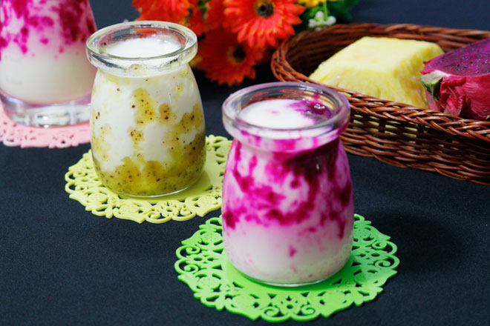
TIẾT 2: THỰC HÀNH
LÀM SỮA CHUA

Slide 3

NỘI DUNG THỰC HÀNH
THỰC HÀNH LÀM SỮA CHUA
BÁO CÁO KẾT QUẢ THỰC HÀNH

Slide 4
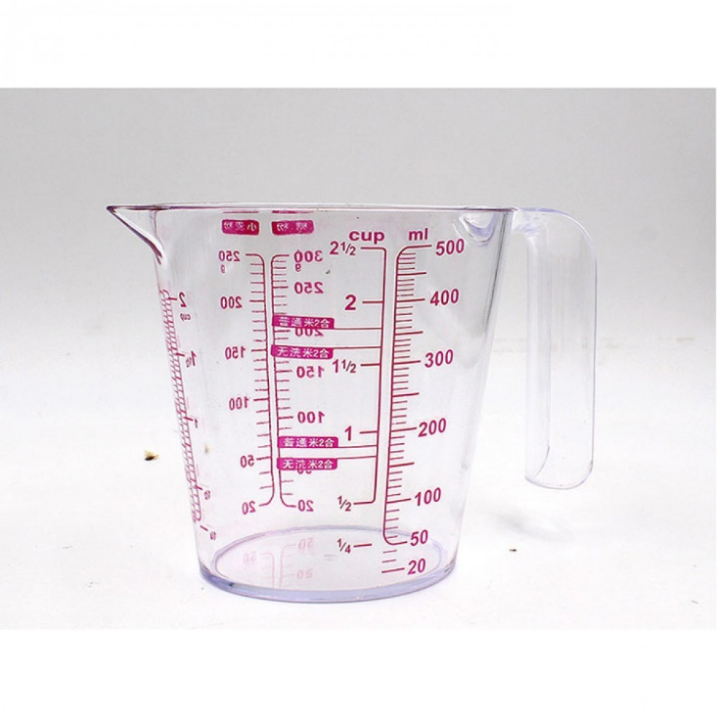
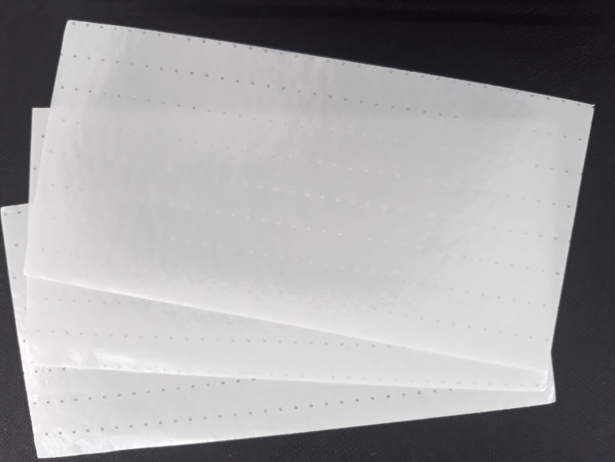
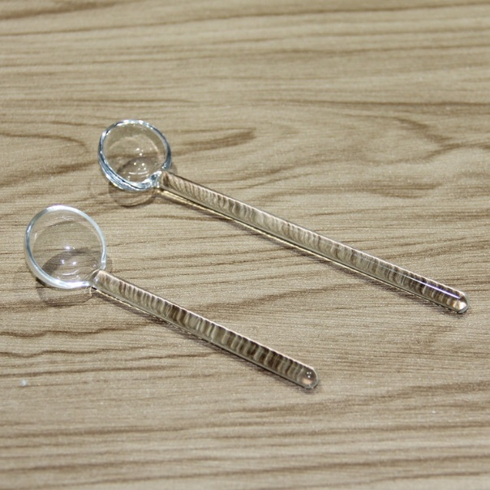
I. CHUẨN BỊ
1. Thiết bị, dụng cụ:
Giấy thấm
Cốc đong
Thìa

Slide 5
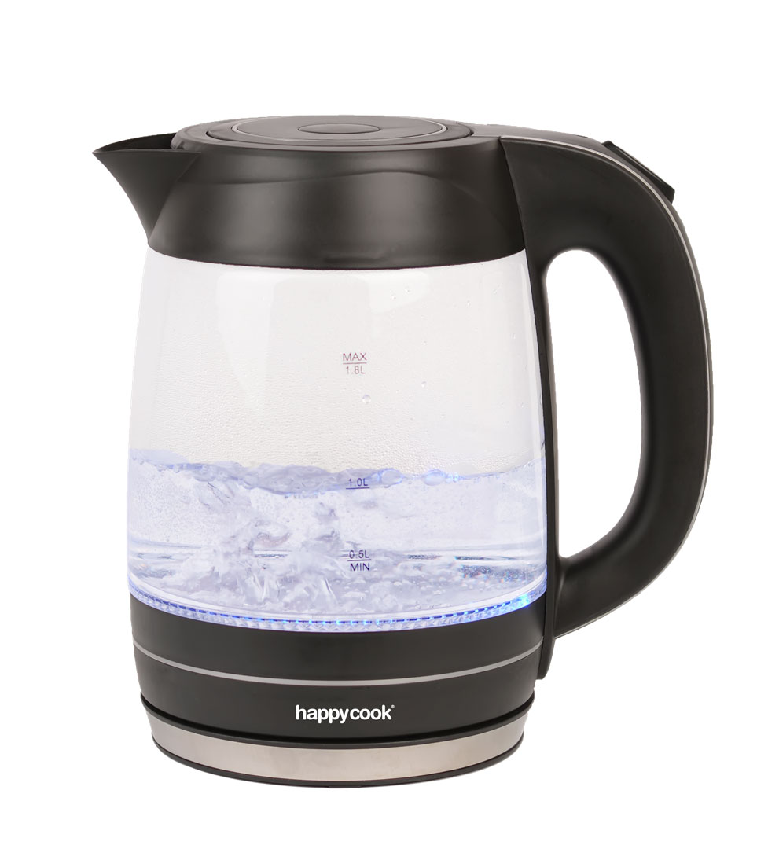
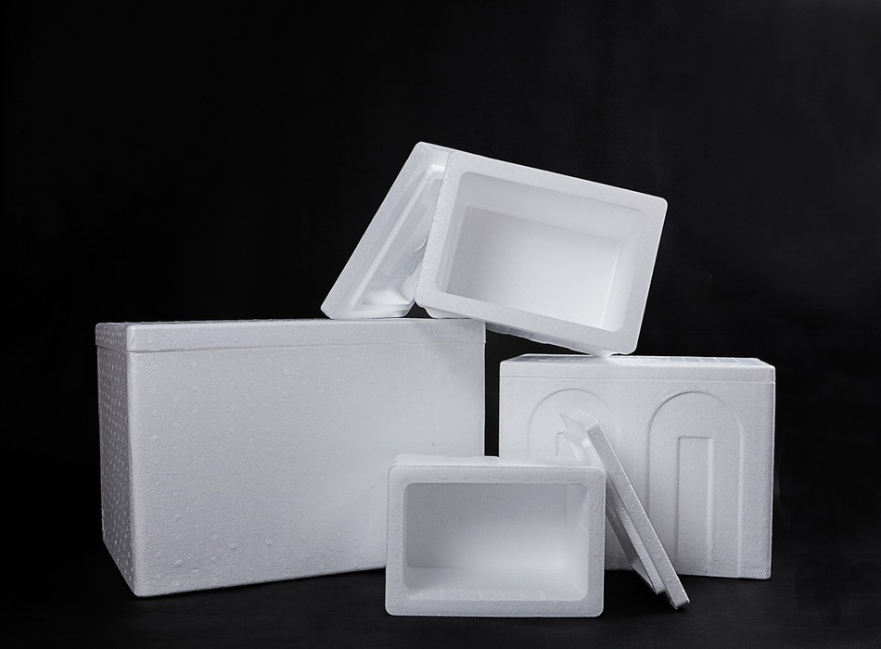
I. CHUẨN BỊ
1. Thiết bị, dụng cụ:
Ấm đun nước
Thùng xốp

Slide 6
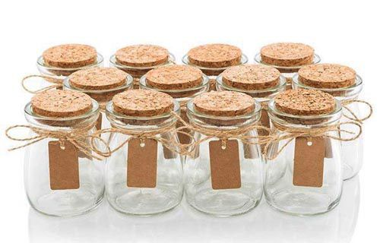
I. CHUẨN BỊ
1. Thiết bị, dụng cụ:
Hũ thủy tinh

Slide 7
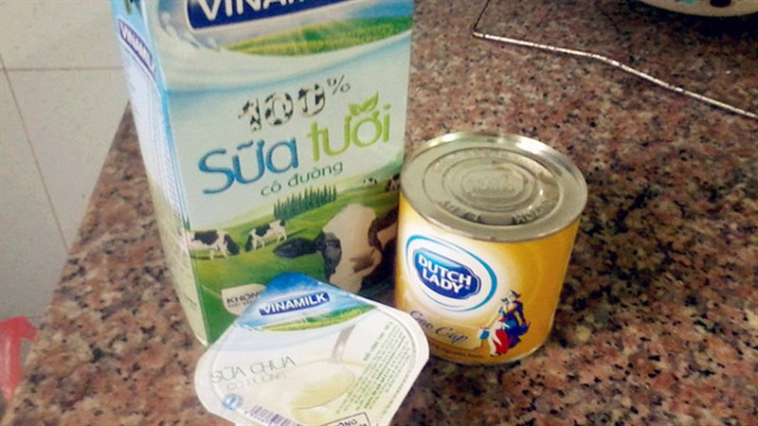
I. CHUẨN BỊ
2. Nguyên liệu, mẫu vật
- 2 hộp sữa chua không đường.
1 hộp sữa đặc có đường.
1 hộp sữa tươi ( hoặc nước lọc).

Slide 8
II. TIẾN HÀNH

Slide 9
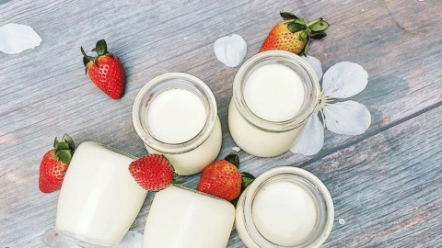
THỰC HÀNH LÀM SỮA CHUA

Slide 10
TÌNH HUỐNG – GIAO NHIỆM VỤ
GV đưa tình huống: sắp tới lớp chúng ta chuẩn bị tổ chức một buổi liên hoan tại lớp. Cô muốn các con tự tay chuẩn bị món tráng miệng là sữa chua để vừa đảm bảo an toàn vệ sinh thực phẩm lại vừa tiết kiệm chi phí của buổi liên hoan.
Yêu cầu mỗi nhóm: tạo ra một sản phẩm là sữa chua tự nhiên và ít nhất 1 sản phẩm sữa chua hoa quả từ các nguyên liệu và dụng cụ có sẵn.
Nêu tiêu chí đánh giá sản phẩm nhóm: sữa chua ngon, đảm bảo vệ sinh, giá thành mỗi hũ 100ml nhỏ hơn giá của 1 hũ sữa chua tương tự có sẵn trên thị trường.

Slide 11
DỤNG CỤ, NGUYÊN LIỆU
Dụng cụ, hóa chất |  | Mẫu vật + Nguyên liệu
Tên | Số lượng | Tên | Số lượng
Chậu thủy tinh | 1 cái | Sữa chua | 1 hộp 100g
Đũa | 1 đôi | Sữa đặc | 1 hộp 380g
Nhiệt kế | 1 cái | Hoa quả
Nồi ủ hoặc thùng xốp | 1 cái
Cốc thủy tinh có nắp đậy | 5 – 10 cái

Slide 12
CÁC BƯỚC LÀM SỮA CHUA

Slide 13
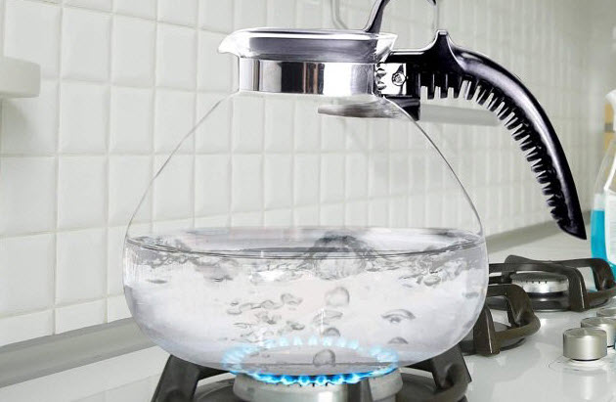
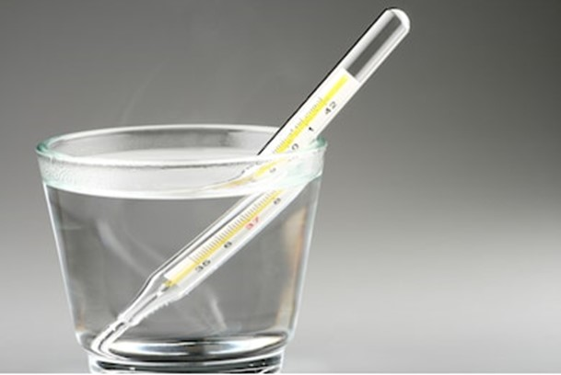
Bước 1: Đun sôi 1 lít nước sau đó để nguội đến khoảng 50 ºC (sử dụng nhiệt kế để đo).

Slide 14
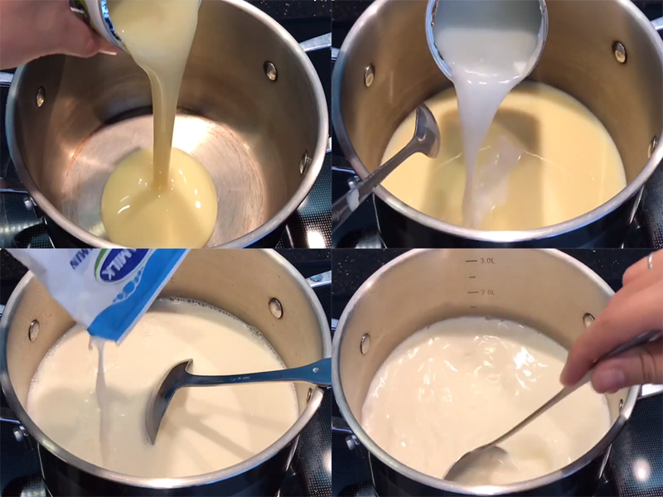
Bước 2: Đổ hộp sữa đặc vào cốc đựng rồi thêm nước ấm vào để đạt 1 lít, trộn đều để sữa đặc tan hết. Sau đó đổ thêm hộp sữa chua vào hỗn hợp đã pha và tiếp tục trộn đều.

Slide 15
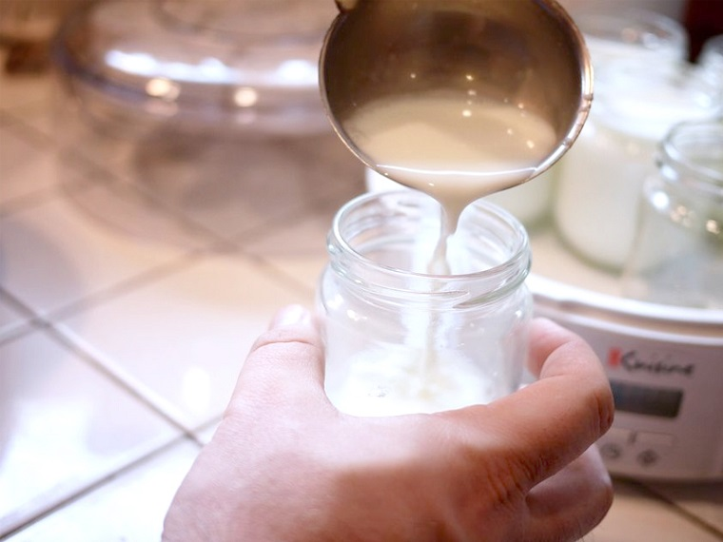
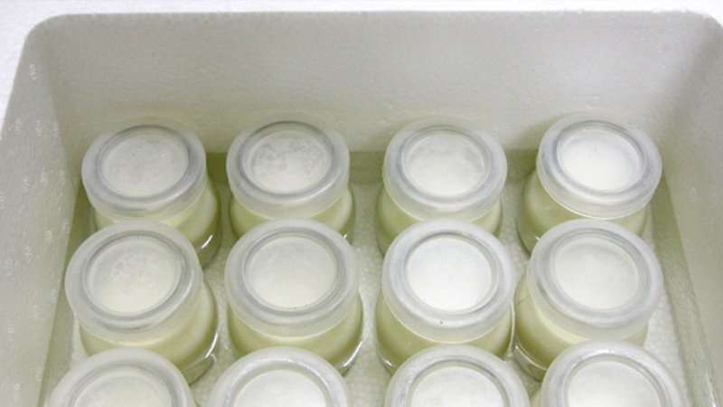
Bước 3: Rót toàn bộ hỗn hợp thu được vào các lọ thủy tinh sạch đã chuẩn bị, đặt vào thùng xốp và đậy nắp lại để giữ ấm từ 10 - 12 giờ.

Slide 16



THẢO LUẬN – 3 PHÚT
Đặt câu hỏi về vấn đề cần giải quyết:

Slide 17

BÁO CÁO SẢN PHẨM

Slide 18
MỞ RỘNG
Ở buổi liên hoan tới nếu cần phải chuẩn bị số lượng hộp sữa chua bằng 2 lần số lượng HS trong lớp thì bạn cần bao nhiêu hộp sữa chua giống và bao nhiêu hộp sữa đặc? Tổng chi phí là bao nhiêu?

Slide 19
ĐÁNH GIÁ ĐỘ NGON CỦA SẢN PHẨM
Mỗi HS được nhận một tờ phiếu bình chọn
Các nhóm lần lượt đi nếm thử sản phẩm của nhau để cho đánh giá về độ ngon bằng cách tặng phiếu bình chọn cho nhóm có sản phẩm ngon nhất.
Điểm độ ngon tương ứng với số lượng phiếu bình chọn mà nhóm đó nhận được. (Lưu ý đảm bảo vệ sinh các nhóm chuẩn bị các thìa nhỏ cho mỗi người)

Slide 20
ĐÁNH GIÁ CHÉO SẢN PHẨM
Tiêu chí | Yêu cầu | Mức điểm tối đa | Điểm nhóm đánh giá
Số lượng sản phẩm | Có đủ 2 loại sữa chua tự nhiên và sữa chua hoa quả | 2 đ
Chất lượng sản phẩm | - Cảm quan: Sữa chua sánh, bề mặt bóng, mịn không bị chảy nước, không nhớt - Vệ sinh: dụng cụ chứa sạch sẽ, đảm bảo an toàn vệ sinh | 4 đ 1 đ
Giá thành sản phẩm | Mỗi sản phẩm có giá rẻ hơn so với loại sữa chua tương đương có sẵn trên thị trường | 2 đ
Độ ngon của sản phẩm | Đánh giá tùy thuộc vào cảm nhận của người ăn | Tính bằng số phiếu bình chọn mà nhóm đó nhận được
Tổng điểm

Slide 21
TỔNG KẾT
Những yếu tố có ảnh hưởng đến quá trình lên mên của VK và chất lượng sữa:
Nhiệt độ ủ
Tỉ lệ nguyên liệu
Dụng cụ phải đảm bảo vệ sinh.

